Slide 1
МАТЕМАТИКА 3
Права, полуправа и дуж

Slide 2
Поновићемо линије које смо до сада учили;
-кривe линијe, могу бити отворене и затворене
(цртају се слободном руком)
-праве линије (цртају се помоћу лењира)

Slide 3
Када се слободном руком (без лењира) црта линија она је увијек помало крива, а уз помоћ лењира она је права.
Ако се на тој уз помоћ лењира нацртаној линији не означе крајеви, то значи да се она може продужавати бесконачно с обје стране..

Slide 4
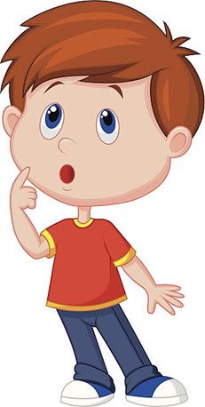
Посматрајмо ову линију
Има ли ова линија означен свој почетак?
Нема.
Има ли ова линија означен крај?
Нема.
Можемо закључити, линија која нема означен
почетак и крај зове се права линија.
Праву линију краће ћемо звати ПРАВА.

Slide 5
Праве се обиљежавају малим писаним словима латинице.
p
b
права p
права b
а
права а

Slide 6
Kроз двије тачке могуће је нацртати само једну праву, док је кроз једну тачку могуће нацртати неограничен број правих.
.
.
.

Slide 7
Ако на један крај праве линије ставимо тачку добијемо полуправу. ПОЛУПРАВА је права линија ограничена само са једне стране.
p
.
О
полуправа Оp
Почетну тачку означавамо са великим штампаним словом, а праву линију малим писаним словом латинице.

Slide 8
.
A
m
полуправа Аm
.
K
полуправа Kb
b

Slide 9
Из једне тачке се може повући неограничен број полуправих.
c
m
p
b
а
n
полуправа Аа
полуправа Аb
.
полуправа Аc
полуправа Аm
А
полуправа Аp
полуправа Аn
...

Slide 10
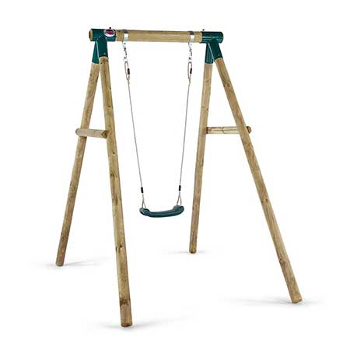
Шта ћемо добити када на крају полуправе ставимо тачку?
.
N
.
М
дуж МN
Дио праве између двије истакнуте тачке укључујући и те двије тачке назива се дуж.
Дуж је најкраће растојање између двије тачке. Крајње тачке дужи обиљежавамо са штампаним словима латинице.
Слова одређују назив дужи.

Slide 11
дуж AB
.
B
.
A
.
.
.
М
O
дуж OT
T
дуж MN
.
N

Slide 12
Шта је на сликама?
.
права
дуж
.
.
полуправа

Slide 13
Којим бројевима су означене: праве:_______________ полуправе:___________ дужи: _______________
.
3
.
5
5
.
2
1
6
3, 4
.
6, 7
4
.
.
7

Slide 14
У датом скупу линија уочи дужи. Уочене дужи прецртај.
.
.
.
.
.
.
.
.

Slide 15
Обиљежи крајње тачке дужи и одреди њихов број на цртежима.
C
D
C
AB
AC
H
G
BC
E
F
B
A
A
B
AB
BC
CD
AD
EF
FG
GH
EH

Slide 16
Која је дуж најдужа, а која најкраћа?
Нацртај дужи AB, MN и IT.
.
.
A
B
.
дуж AB
I
.
.
M
N
дуж IT
дуж MN
.
T
Најдужа дуж је дуж AB,
а најкраћа дуж је дуж MN.

Slide 17
Нацртана је права p. На њој су истакнуте три тачке: А,В,C
.
C
.
.
B
A
p
Колико дужи одређују ове три тачке?
3
Које су то дужи?
Запиши их коришћењем њихових граничних тачака!
АB,
АC,
BC

Slide 18
ЗАДАТАК ЗА САМОСТАЛАН РАД
Урадити 3. и 4. задатак у Радном листу на 15. страни!

